Slide 1
Организация контрактной системы в городе Чебоксары Докладчик: Начальник управления муниципального заказа Чебоксарского городского комитета по управлению имуществом Надежда Владимировна Колебанова

Slide 2
Удельный вес по способам осуществления закупок в общем объеме муниципальных закупок по муниципальным заказчикам г. Чебоксары за 12 месяцев 2013 - 2014 гг., %

Slide 3
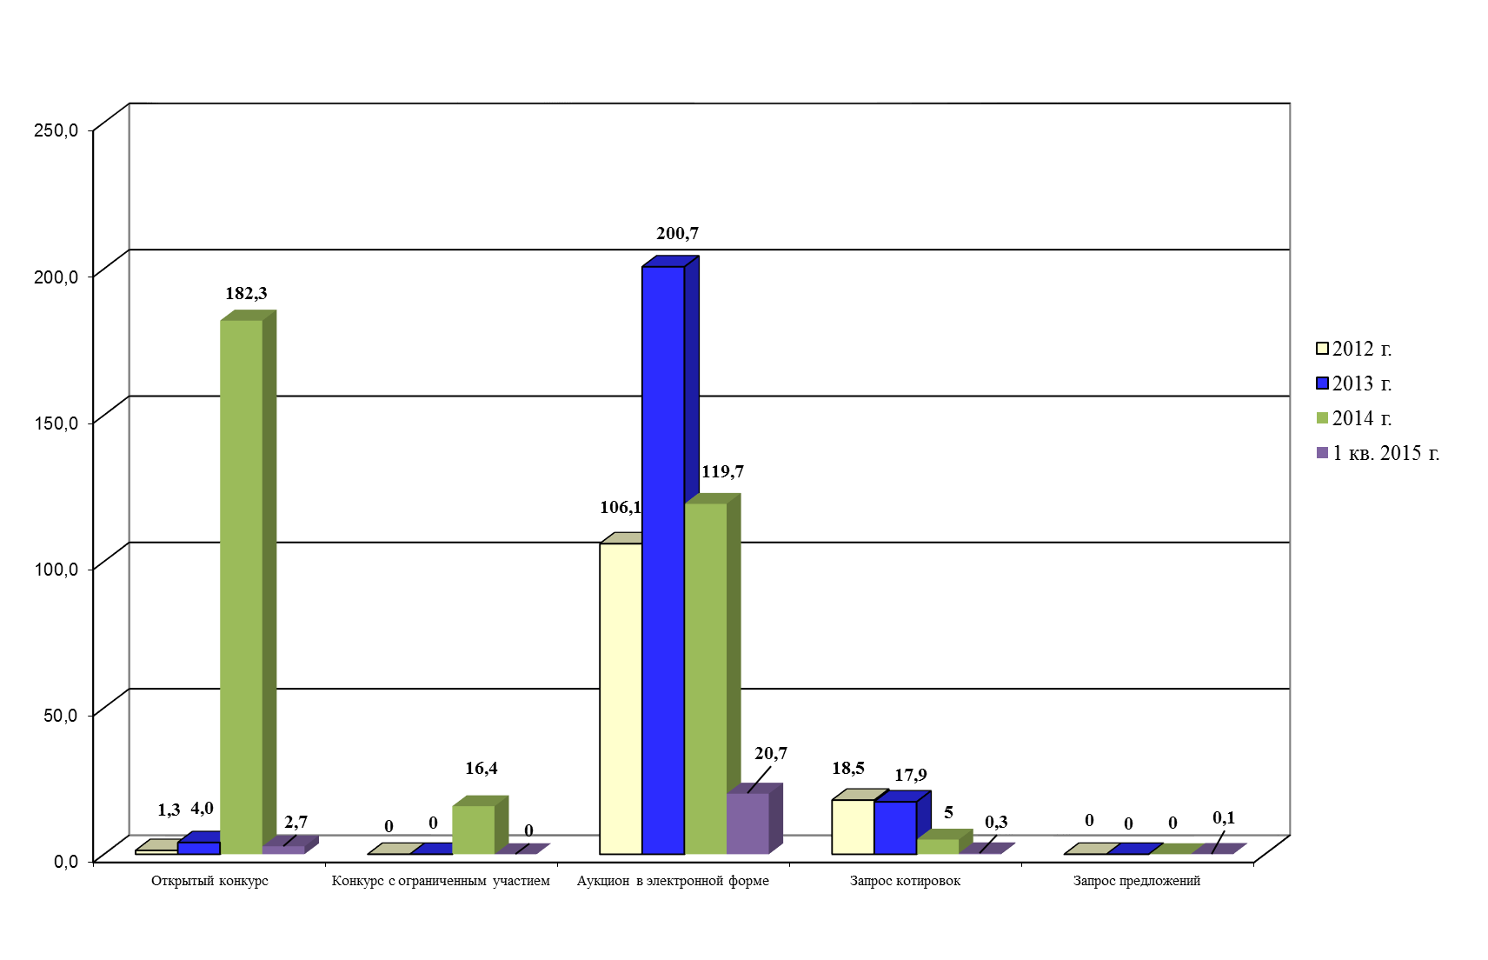
Сведения об экономии средств бюджета г. Чебоксары по муниципальным заказчикам г. Чебоксары за 12 месяцев 2013-2014 гг., млн.руб.

Slide 4
Сведения об экономической эффективности использования средств бюджета г. Чебоксары по муниципальным заказчикам г. Чебоксары за 12 месяцев 2013-2014 гг., %

Slide 5
Удельный вес по способам осуществления закупок в общем объеме муниципальных закупок по муниципальным заказчикам г. Чебоксары за январь-май 2015 г., %

Slide 6
Сведения об экономической эффективности использования средств бюджета г. Чебоксары по муниципальным заказчикам г. Чебоксары за январь-май 2015 г.

Slide 7
Структура закупок г. Чебоксары за 2014 г.
Количество заказчиков | Количество сотрудников, занимающихся организацией закупок (УО) | Количество закупок | Среднее количество закупок на 1 сотрудника УО
254 | 15 | 4839 | 323

